Slide 1
O liczbach, trójkątach, równaniach i szyfrach
Wojciech Gajda
Wydział Matematyki i Informatyki Uniwersytet im. Adama Mickiewicza

Slide 2
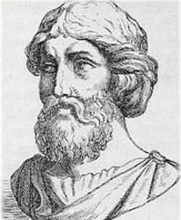
Twierdzenie Pitagorasa
a²+b²=c²
np. 3²+4²=5², 5²+12²=13², 21²+20²=29²,
33²+56²=65², 39²+80²=89², 119²+44²=125² …
Zadanie
Znaleźć wszystkie takie liczby całkowite a, b i c.
Odpowiedź znali już Babilończycy i Grecy. Jest
nieskończenie wiele takich trójek Pitagorejskich:
a=n²-m², b=2mn, c=n²+m², dla n>m.
Jak to zrobić ?
(a/c)² + (b/c)² = 1
Podstawimy:
x= (a/c), y=(b/c)
x²+ y² =1
Pitagoras
a
c
b

Slide 3
L(t)
L(t): y=t(x+1)
Q(x,y)
y²+x²=1
(-1, 0)
y
x
1
t²(x+1)²+x²=1
t²(x+1)(x+1⁾⁼1-x²=(1-x)(1+x)
t²(x+1)=(1-x)
x=(1-t²)/(1+t²)
y=t(x+1)=2t/(1+t²)
Podstawiamy: t=m/n oraz x=a/c, y=b/c.
Otrzymujemy:
a=n²-m², b=2mn, c=n²+m².

Slide 4
Dowód Twierdzenia Pitagorasa
a
b
c
a
Suma pól: (a+b)²=c²+4(1/2)(ab)
a²+2ab+b²=c²+2ab
Po uproszczeniu:
a²+b²=c²

Slide 5
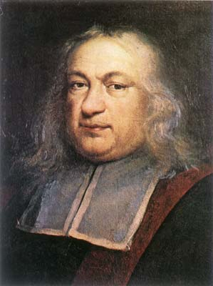
Pytanie:
Czy istnieją liczby całkowite a, b, c takie, że
a³ + b³ = c³
Oczywiście 1³ + 0³ = 1³, ale czy są jeszcze inne ?
To samo pytanie dla a⁴+b⁴=c⁴, a⁵+b⁵=c⁵ …
Ogólniej:
Czy istnieją liczby całkowite a, b, c
takie, że a^{n}+b^{n} = c^{n} gdzie n jest ustaloną
liczbą naturalną ? Fermat
Pierre de Fermat (genialny matematyk hobbysta)
Jeśli a, b, c są całkowite i a³+b³=c³, to abc=0.
Jeśli a, b, c są całkowite i a⁴+b⁴=c⁴, to abc=0.

Slide 6
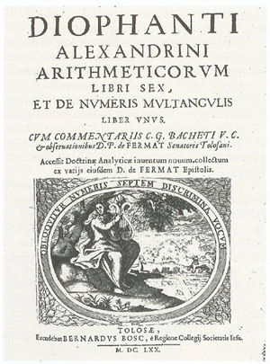
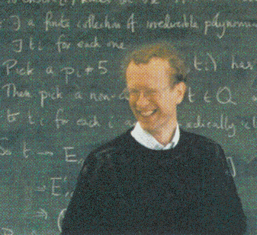
Wielkie Twierdzenie Fermata
(1653 rok - krótka notatka na marginesie
„Arytmetyki” Diofantesa )
Jeśli a, b, c całkowite oraz a^{n}+b^{n} = c^{n},
to abc =0.
Przez około 340 lat matematycy nie potrafili dowieść tego twierdzenia. W poszukiwaniu dowodu WTF powstała duża część współczesnej matematyki: algebra, algebraiczna teoria liczb, teoria grup.
23 czerwca 1993 – konferencja naukowa w Cambridge
19 września 1994 – Princeton w USA,
Andrew Wiles po siedmiu latach pracy
(w odosobnieniu) podał poprawny dowód
Wielkiego Twierdzenia Fermata. Dowód
Wilesa opublikowano w Annals of Mathematics.

Slide 8
Nagrody w matematyce:
NIE MA nagrody Nobla z matematyki
medal im. Fieldsa – nadawany co cztery
lata podczas Kongresu Matematyków
za wybitne wyniki matematyczne 2-4
osobom w wieku < 40 lat.
nagrody Instytutu Clay’a w Nowym Jorku -
1 000 000 $ za rozwiązanie jednego z
siedmiu problemów milenijnych. Pierwszy
z problemów tzw. hipoteza Poincare’ego
został już rozwiązany w 2002 roku przez
Rosjanina Perelmana, który odmówił
odebrania miliona dolarów Clay’a i medalu
Fieldsa.
Wiles otrzymał szereg innych ważnych nagród, np. nagrodę Wiefericha i nagrodę fundacji Wolfa (10⁶$).

Slide 9
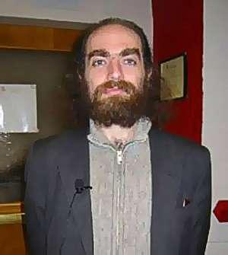
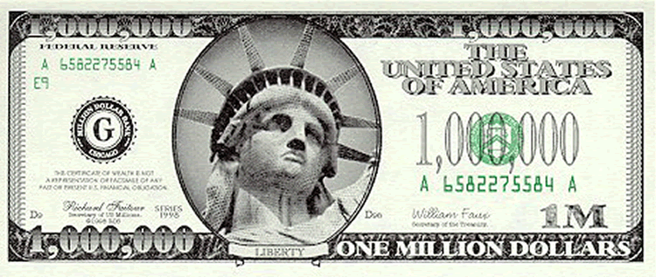
G.Perelman

Slide 10
Równania algebraiczne
Babiliończycy (XV w.p.n.e) potrafili rozwiązywać równania kwadratowe: x²+ ax + b = 0.
Np. x²+5x+6=(x+2)(x+3)=0
x=-2, x=-3
x²-x-1 = 0
x= 1/2+(1/2) (5)^{1/2} lub x = 1/2-(1/2) (5)^{1/2}
Ogólniej, równanie x²+ax+b=0 ma dwa rozwiązania:
x₁=-(1/2)a+(1/2)(a²-4b)^{1/2}
x₂=-(1/2)a-(1/2)(a²-4b)^{1/2}

Slide 11
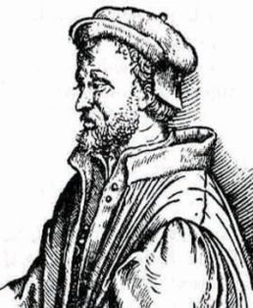
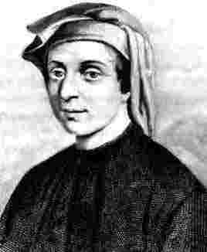
Fibonacci z Pizy i Cardano w XII i XIV wieku podali analogiczne wzory na rozwiązania równań algebraicznych postaci:
x³+ax²+bx+c=0
x⁴+ax³+bx²+cx+d=0
Cardano Fibonacci
dla dowolnych liczb: a, b, c, d to znaczy x można wyrazić za pomocą tych liczb oraz operacji: +, -, x, /, brania pierwiastka kwadratowego i sześcieniennego.
Przez około 400 lat matematycy nie potrafili znaleźć takich wzorów na rozwiązania równań wyższych stopni np:
x⁵+ax⁴+bx³+cx²+dx+e=0,
dla dowolnych a, b, c, d, e.

Slide 12
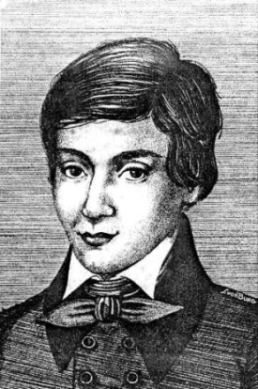
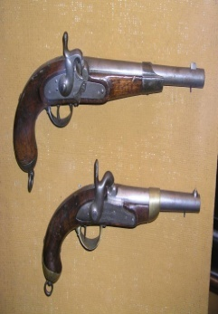
W 1825 roku Francuska Akademia Nauk ogłosiła konkurs na rozwiązanie problemu równań algebraicznych.
Evariste Galois (1811-1832)
Dowiódł, że dla równania n-tego stopnia
(n>4) nie ma ogólnego wzoru algebraicznego E.Galois
na rozwiązania. Jego metoda wyprzedzała epokę o wiele lat. Doceniony dopiero w 1843 roku.
Galois dwukrotnie oblał egzamin wstępny na Ecole Politechnique w Paryżu, był zagorzałym republikaninem. Dwukrotnie więziony – „student z parą pistoletów”. Zginął w pojedynku w
wieku 20 lat. Swoje rozwiązanie zawarł w
liście do przyjaciela pisanym w noc przed pojedynkiem.

Slide 13
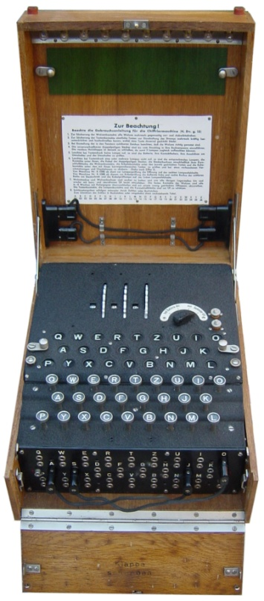
Sekret ENIGMY - pomnik „graniastosłup trójkątny” przed poznańskim Zamkiem.
Poznańscy matematycy Marian Rejewski,
Jerzy Różycki i Henryk Zygalski – studenci profesora Ździsława Krygowskiego złamali
w 1932 roku system kodowania korespon-
dencji radiowej Wehrmachtu. W 1938
przekazali sojusznikom szczegóły techniczne
sekretu Enigmy.
Znaleźli matematyczne wyjaśnienie i algorytm odczytywania zakodowanych informacji systemu Enigma przyczyniając się w istotny sposób do ocalenia wielu żołnierzy sił sprzymierzonych w latach
1941 – 1945.

Slide 14
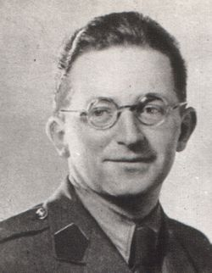
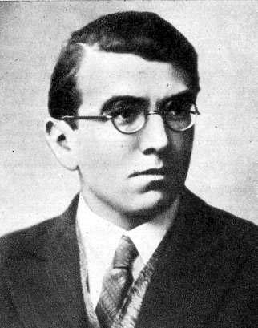
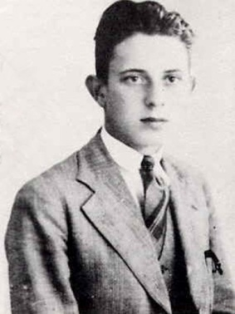
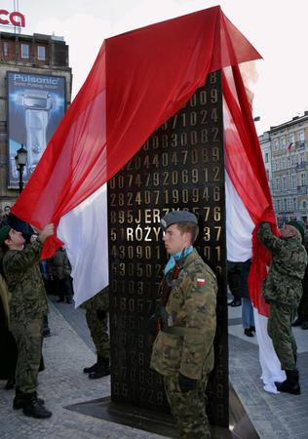
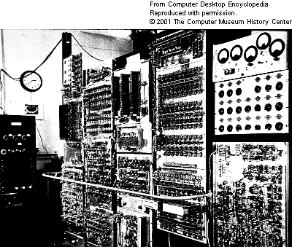
M.Rejewski
J.Różycki
H.Zygalski
Pierwszy komputer EDSAC w Cambridge

Slide 15
Jak kodujemy dzisiaj ?
Alicja
Bogdan
m
Atak Ewy
RSA (1978) Rivest, Shamir i Adleman
Wykorzystujemy „klucze publiczny i prywatne”
np. liczby n=pq, gdzie p i q duże (>100 cyfr)
liczby pierwsze.
Potrzebne:
Duże liczby pierwsze.

Slide 16
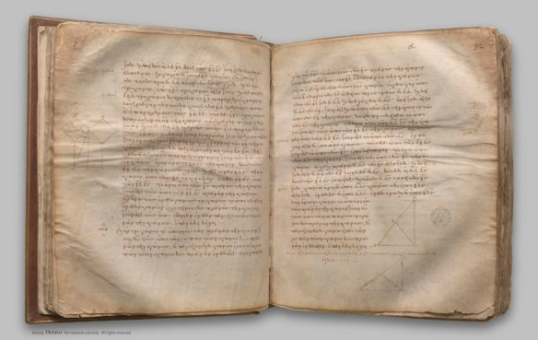
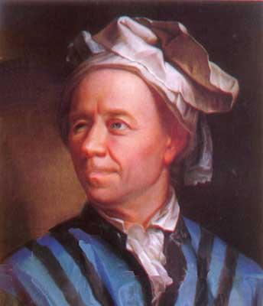
Euklides („Elementy”)
Istnieje nieskończenie wiele
liczb pierwszych
Największa znana dzisiaj (28 marca 2011) liczba
pierwsza to M_{n}=2^{n}-1, gdzie n=43112609, która ma
12 978 189 cyfr. Znaleziono ją w sierpniu 2008.
Kilka zadań o liczbach dla matematyków XXI w.
Liczby Fermata F_{n}=2^{m}+1, m=2^{n},
np. F₀=1, F₁=3, F₂=17, F₃=257,
F₅=4 294 967 297
Euler w XVIII w. obliczył, że F₅
nie jest pierwsza bo dzieli się
przez 641. L.Euler

Slide 17
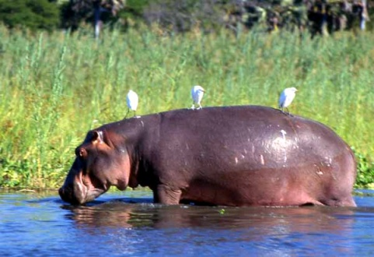
Hipoteza
Dla n>4 liczby F_{n} nie są pierwsze.
Komputer: Prawda dla 4 < n < 50.
Euler myślał, że:
n-ta potęga liczby nie może być sumą mniej niż n
n-tych potęg liczb.
Komputer: Nieprawda bo:
144⁵ = 27⁵ + 84⁵ + 110⁵ + 135⁵
20615673⁴ = 2682440⁴ + 15365639⁴ + 18796760⁴
Hipoteza Eulera-Goldbacha (1743)
n>4 parzysta jest suma dwóch liczb pierwszych

Slide 18
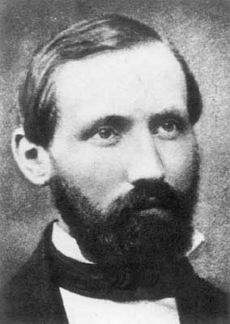
6=3+3 12=5+7 18=5+13
8=3+5 14=7+7 20=3+17
10=3+7 16=3+13 100=11+89
Komputer: Prawda dla n < 100 000.
Hipoteza o liczbach pierwszych bliźniaczych:
istnieje nieskończenie wiele liczb pierwszych p takich, że liczba p+2 jest też pierwsza.
Najważniejsza hipoteza o liczbach pierwszych w
matematyce (milion $ Clay’a za poprawny dowód lub kontrprzykład) to hipoteza
Riemanna z 1859 roku
- ale o tym opowiem Wam już
przy innej okazji.
B.Riemann

Slide 19
Dziękuję za uwagę

